Slide 1
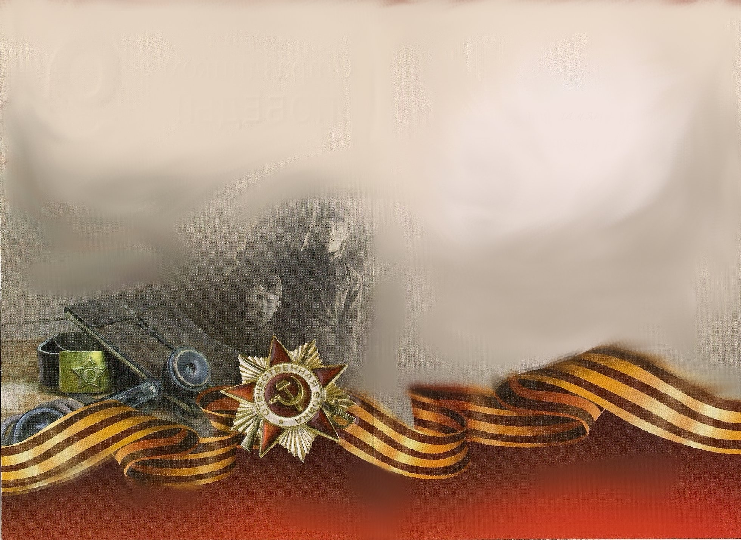
Интересные факты о могиле Неизвестного солдата

Slide 2
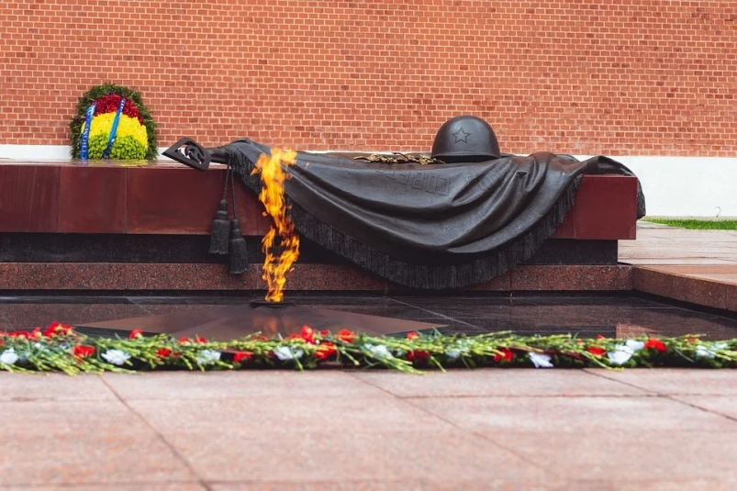
Привет ребята!
Меня зовут Знайка.
На кануне 9 мая, я решил почитать книги о ВОВ. И нашел там много новой и интересной информации для себя.
Сегодня я решил поделиться с вами очень важной и интересной информацией о
могиле Неизвестного солдата.

Slide 3
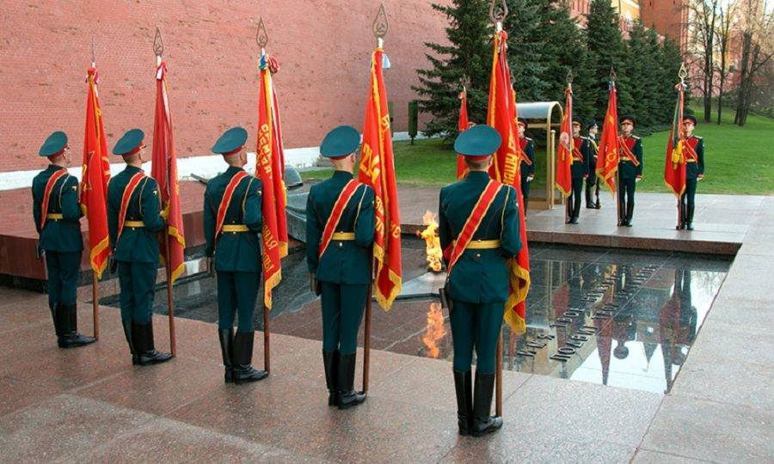
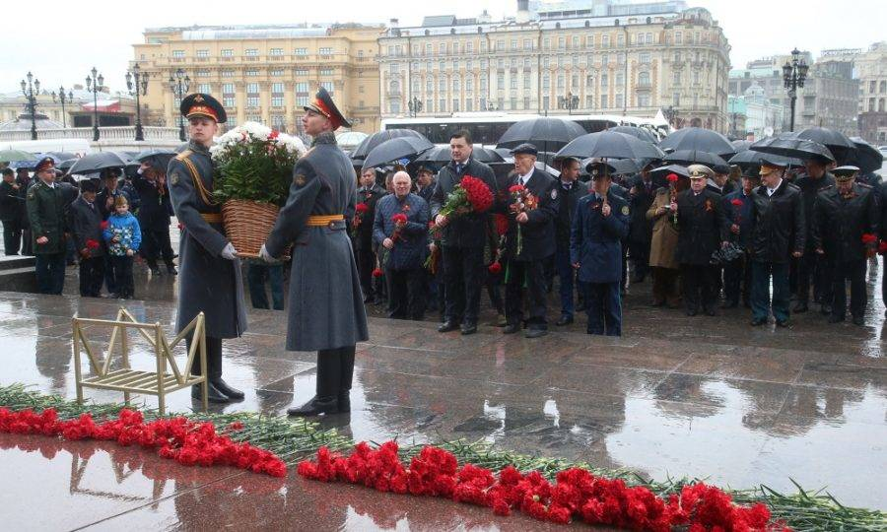
День неизвестного солдата – это сравнительно новая памятная дата в российской истории, отмечается ежегодно – 3 декабря. Это памятный день призван увековечить память, воинскую доблесть и бессмертный подвиг советских и российских воинов, которые погибли в боевых действиях и чьи имена остались неизвестными.

Slide 4
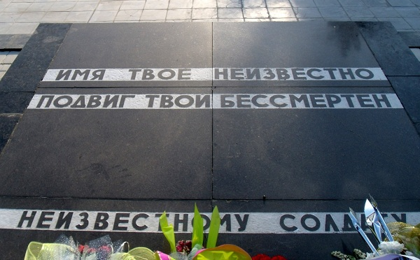
А вы знали, что мемориал «Могила Неизвестного Солдата», создан по проекту архитекторов Дмитрия Бурдина, Владимира Климова, Юрия Рабаева и скульптора Николая Томского, мемориал был открыт 8 мая 1967 году. В центре мемориала — ниша с надписью. Авторство знаменитой эпитафии «Имя твое неизвестно, подвиг твой бессмертен» приписывают нескольким поэтам: Сергею Наровчатову, Константину Симонову, Сергею Михалкову, Сергею Смирнову. Первоначально фраза была такой: «Имя его неизвестно, подвиг его бессмертен». Но именно более душевное, личное обращение принадлежит уже известному вам Николаю Егорычеву, который изменил всего пару слов.

Slide 5
Мемориал мемориалом. Но кто же будет олицетворять это собирательное имя Неизвестный Солдат? Где искать останки бойца, которому уготовано лечь в новую могилу? Требования были жесткие, исключавшие всякую возможность случайности. Герой должен быть рядовым, на нем не должно висеть никаких военных преступлений, не погибшим в плену, и самое главное при нем не должно быть никаких документов, удостоверяющих личность. Но дело все-таки решил случай. В подмосковном Зеленограде активно шло строительство. Однажды рабочие наткнулись на братскую могилу солдат, погибших в боях под Москвой. Могила, выбранная для того, чтобы взять из нее прах, находилась в месте, куда немцы не дошли, значит, солдаты точно не погибли в плену. На одном из бойцов хорошо сохранилась форма со знаками различия рядового. На гимнастерке сохранился ремень (а с дезертиров и других военных преступников этот аксессуар снимали пред расстрелом). И у него не было никаких документов: он погиб как неизвестный герой.

Slide 6
Могила Неизвестного солдата

Slide 7
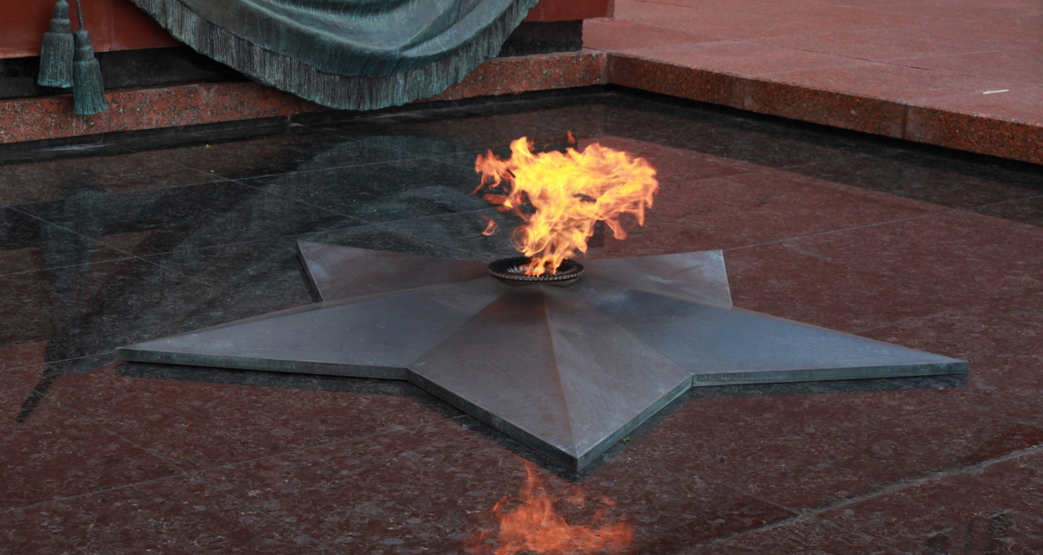
А вы знали?
В день открытия памятника в Москву на бронетранспортере был доставлен огонь, зажженный в Ленинграде от мемориала на Марсовом поле. Торжественно-траурную эстафету факела принял Герой Советского Союза летчик Алексей Маресьев, передавший неугасаемое пламя главе СССР Леониду Брежневу. Советский генсек, сам ветеран Великой Отечественной, зажег Вечный огонь в бронзовой 5-конечной звезде на Могиле Неизвестного Солдата.

Slide 8
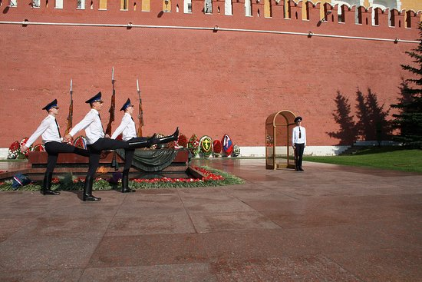
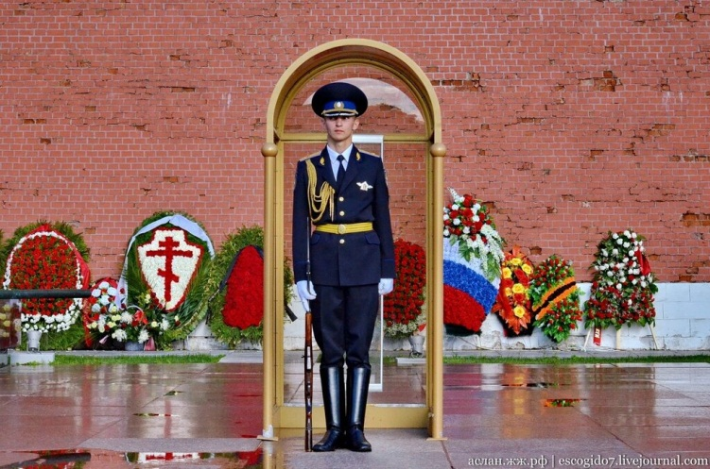
Пост Почётного караула у Вечного огня на Могиле Неизвестного Солдата у стен Московского Кремля (также известный как Пост № 1) — главный караульный пост в России. Был учреждён и установлен 12 декабря 1997 года. Могила Неизвестного Солдата сегодня – одни из символов истории России. Ежегодно в День Победы вся страна минутой молчания чтит память погибших, к Могиле Неизвестного солдата возлагают цветы.

Slide 9
А сейчас я предлагаю вам немного подумать и вспомнить что нового и интересного вы сегодня узнали ?

Slide 10
Когда в России отмечают день Неизвестного солдата?

Slide 11
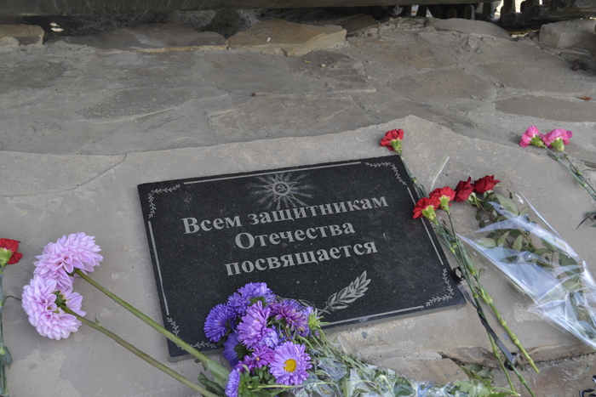
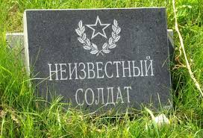
Какая надпись в нише мемориала, на могиле Неизвестного солдата в Москве, в Александровском саду?

Slide 12
Какой солдат должен был олицетворить могилу Неизвестного солдата?
Герой должен быть рядовым, на нем не должно висеть никаких военных преступлений, не погибшим в плену, и самое главное при нем не должно быть никаких документов, удостоверяющих личность.

Slide 13
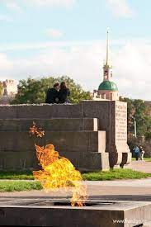
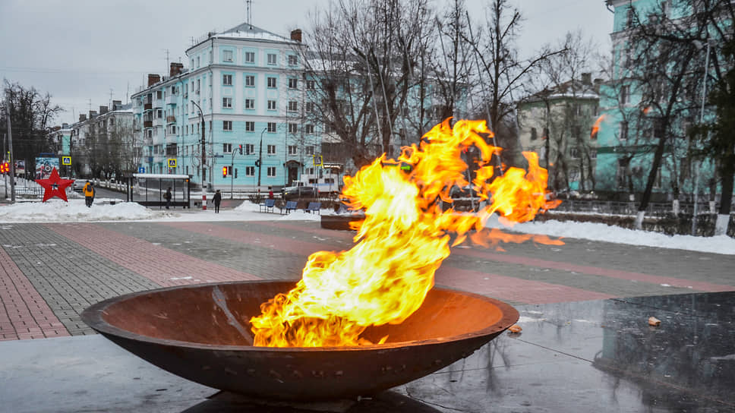
Откуда был доставлен огонь на могилу Неизвестного солдата?
Вечный огонь - Марсовом поле
Вечный огонь –
Нижний Новгород

Slide 14
Когда был учреждён и установлен пост Почётного караула у Вечного огня на Могиле Неизвестного Солдата ?
Караул был учреждён и установлен 12 декабря 1997 года.

Slide 15
Спасибо за внимание!

